Slide 1
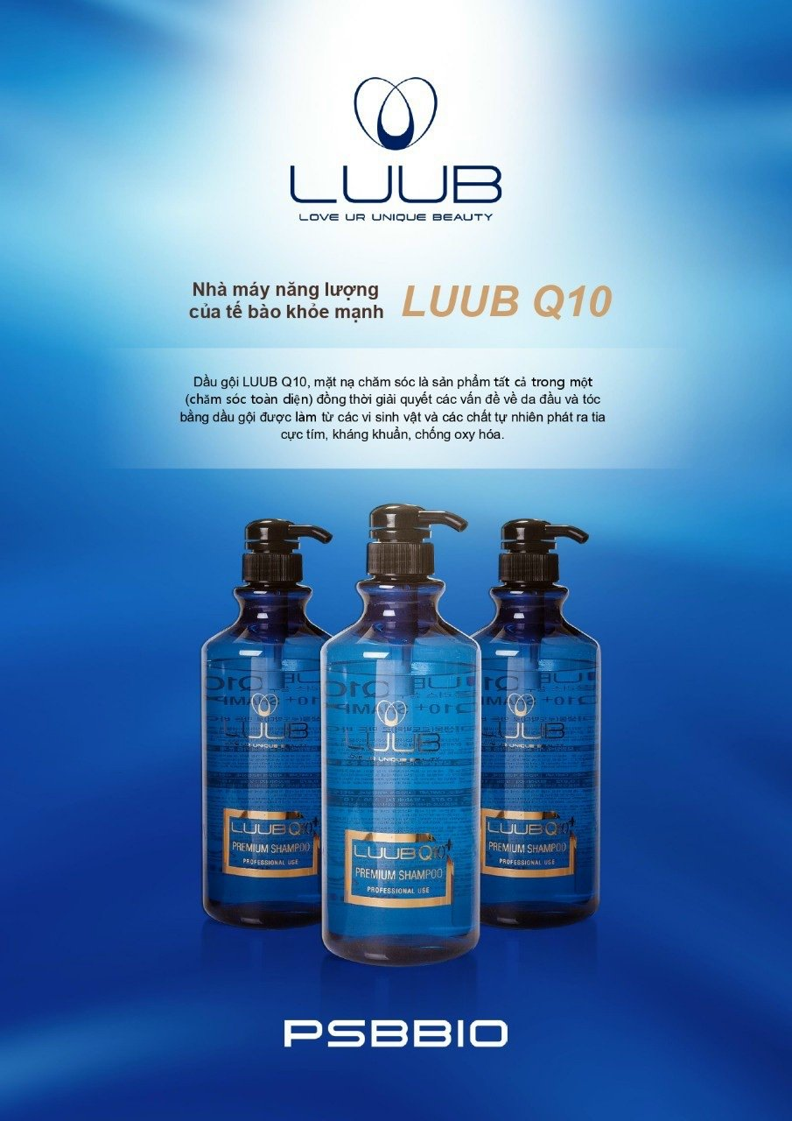
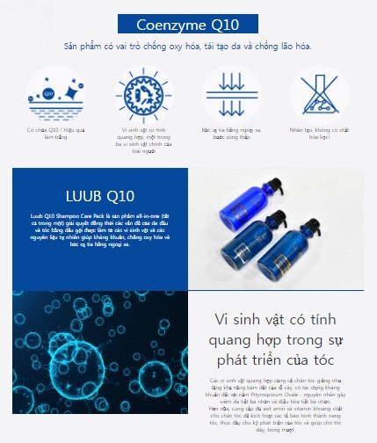
Sản phẩm dầu gội, xả

Slide 2
Sự khác biệt của sản phẩm
Dầu gội PSBIO khác biệt hoàn toàn các sản phẩm khác trên thị trường nhờ sử dụng công nghệ vi sinh giúp phân hủy chất thải có trong da đầu và các mạch máu giúp tuần hoàn máu và tăng khả năng hấp thu dưỡng chất.
Chủng vi sinh vật Rhodobacter sử dụng trong dầu gội PSBIO đã được cấp bằng độc quyền sáng chế
Quan trọng nhất trong số các tài sản trí tuệ chính là "bằng độc quyền sang chế."
Bằng độc quyền sáng chế là độc quyền do chính phủ cấp cho một sáng chế là một sản phẩm hoặc một quy trình mà nói chung nhằm tạo ra một phương pháp mới để thực hiện một việc gì đó hoặc đưa ra một giải pháp kỹ thuật mới cho một vấn đề cụ thể.

Slide 3
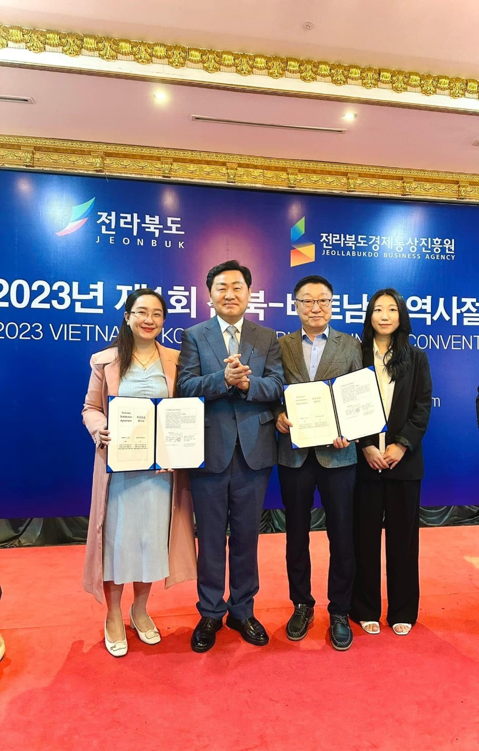

Slide 4
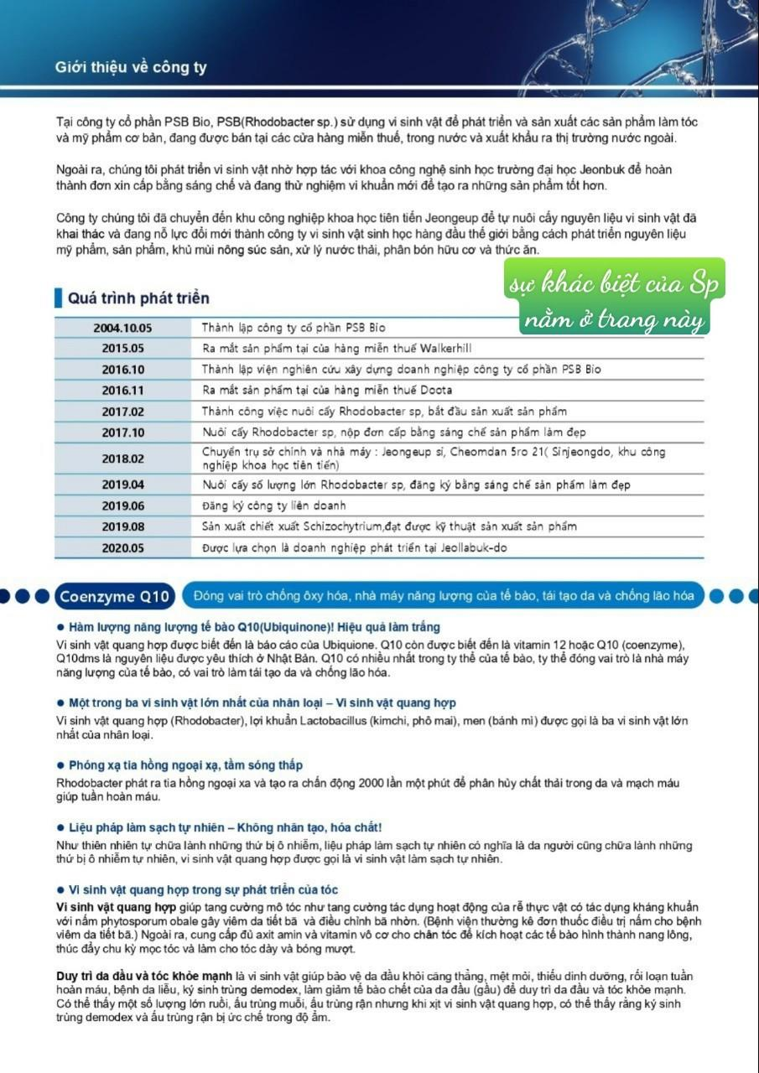

Slide 5
Giải pháp trị Gàu, ngứa da đầu Hiệu quả

Slide 6
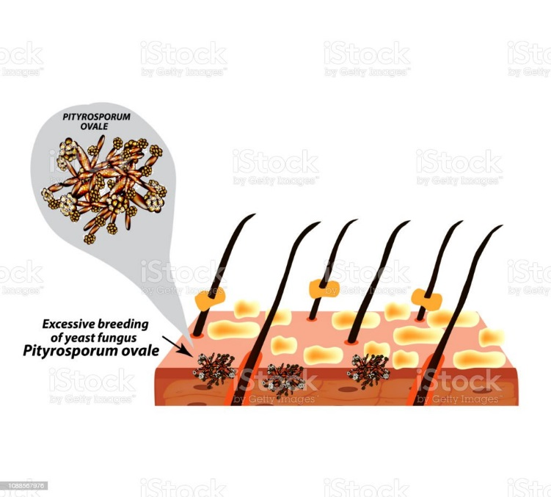
Nấm Pityrosporum Ovale (hay Malassezia furfur)

Slide 7
Bình thường nấm Malassezia furfur sống hoại sinh trên da người, lây nhiễm từ người này sang người khác trực tiếp hoặc gián tiếp qua khăn lau, giường chiếu.
Nấm gây bệnh khi có các điều kiện thuận lợi như đổ mồ hôi nhiều, xoa kem có chất béo trên da, tăng cortisone máu... Ngoài ra, bệnh còn có vai trò của yếu tố di truyền.

Slide 8
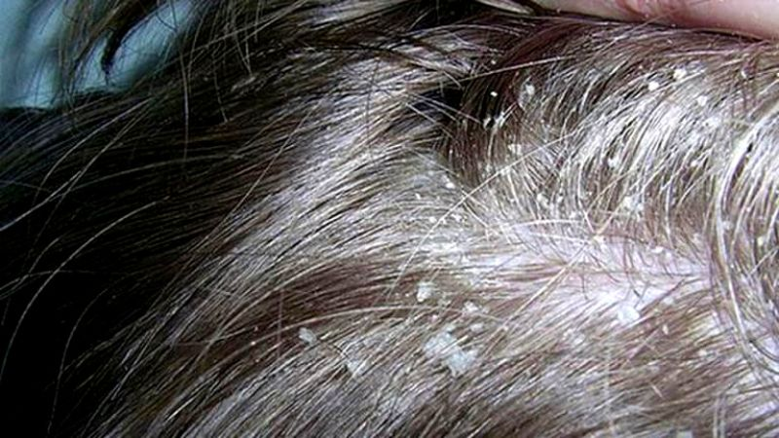
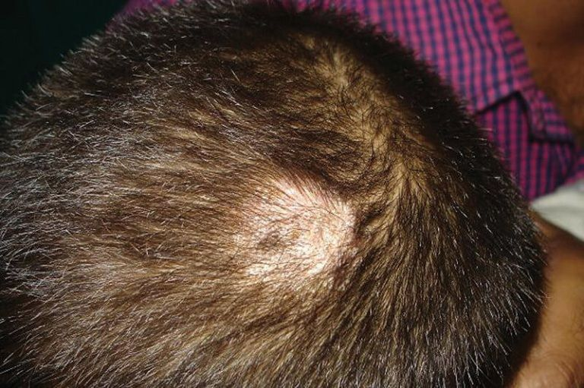
Triệu chứng lâm sàng
- Nấm da đầu
Gầu (dandruff) gây rụng tóc

Slide 9
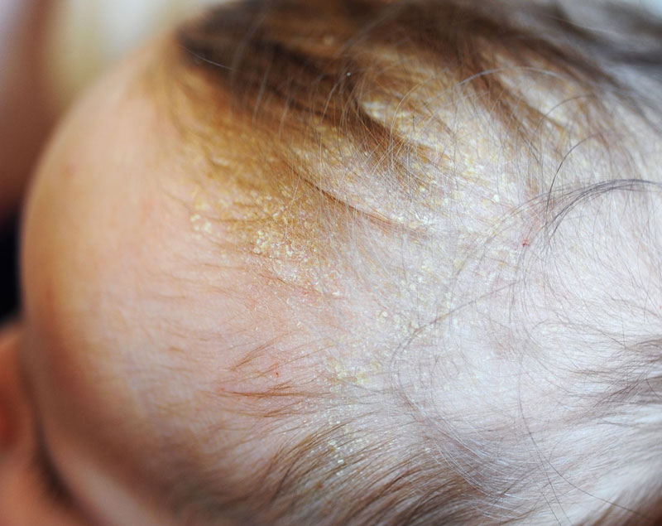
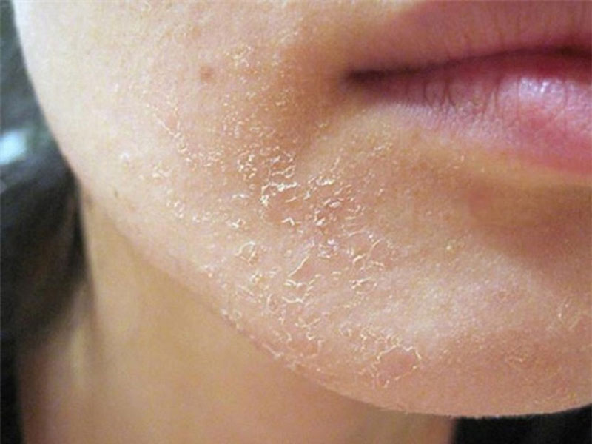
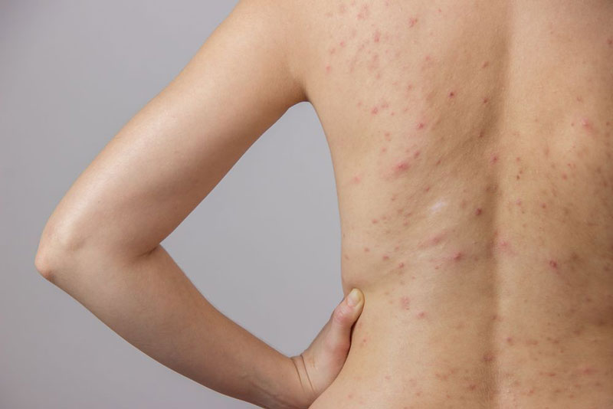
Triệu chứng lâm sàng
Viêm da tăng tiết bã (seborrhoeic dermatitis)
Viêm nang lông (pityriasis folliculitis)
- Nặng có thể gây nhiễm nấm máu

Slide 10
Giải pháp điều trị
Vi khuẩn Rhodobacter sp (PSB là photosynthetic bacteria) có tác dụng
- Kháng khuẩn với nấm Pityrosporum Ovale (hay Malassezia furfur)
- Điều tiết bã nhờn do phát tia hồng ngoại xa (2000 lần/phút) phân giải chất tiết sâu trong da và mạch máu.
- Giúp tăng cường tuần hoàn máu giúp acid amin, vitamin khoáng chất thấm sâu, tăng cường sự phát triển của tóc.
- Kháng các vi khuẩn Lactic và các ấu trùng vi sinh vật ở chân tóc.

Slide 11
Công ty sản Xuất PSBIO
Giúp mái tóc phát triển nhờ được chăm sóc bằng công nghệ Vi sinh vật tự quang hợp đã được cấp bằng sáng chế.

Slide 12
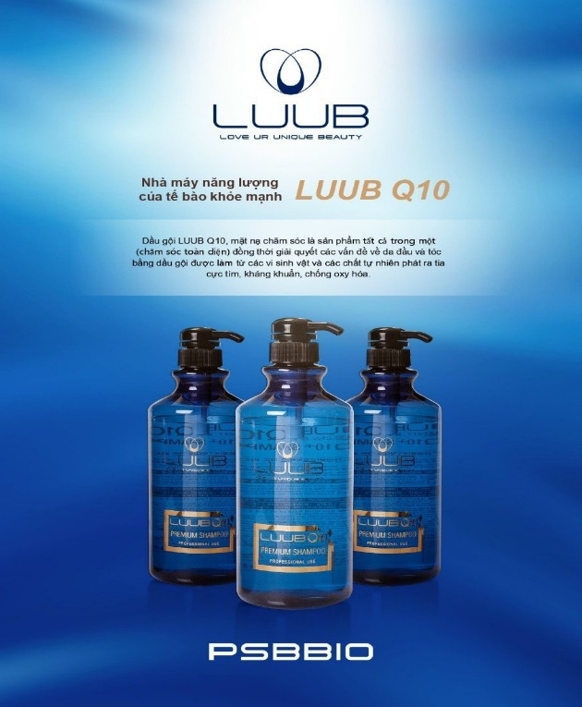
Các chất hỗ trợ phát triển tóc
Chất vô cơ
Các Vitamin
Coenzym Q10
Các Acid amin: Cytein, Methionin, Axit Aspartic, Aistidine, Arginin, Prolin và một số axit amin khác

Slide 13
Coenzym Q10
Chống oxy hoá, làm trắng da.
Làm tái sinh da, tăng sức chống đỡ của da hiệp đồng kháng khuẩn.

Slide 14
Vai trò của các acid amin
Cystein: phát triển da, phục hồi viết thương
Methionin: ngăn chặn rụng tóc
Axit Aspartic: Loại bỏ độc tố, thúc đẩy hồi phục
Histidin: tham gia vào quá trình sinh trưởng và phát triển
Arginin và Prolin: tham gia tổng hợp collagen
Các Acid amin khác, vitamin B1, B2, C, E, D và các chất vô cơ Fe, K, Na, P

Slide 15
Giải pháp để
- Cải thiện tuần hoàn máu chăm sóc da đầu tái tạo biểu bì.
- Giải quyết vấn đề Gàu, kháng nấm và một số vi sinh vật, ấu trùng của vi sinh vật.
- Làm sạch lỗ chân lông, tái tạo biểu bì viêm.
- Cung cấp các dưỡng chất, kích thích mọc tóc.

Slide 16
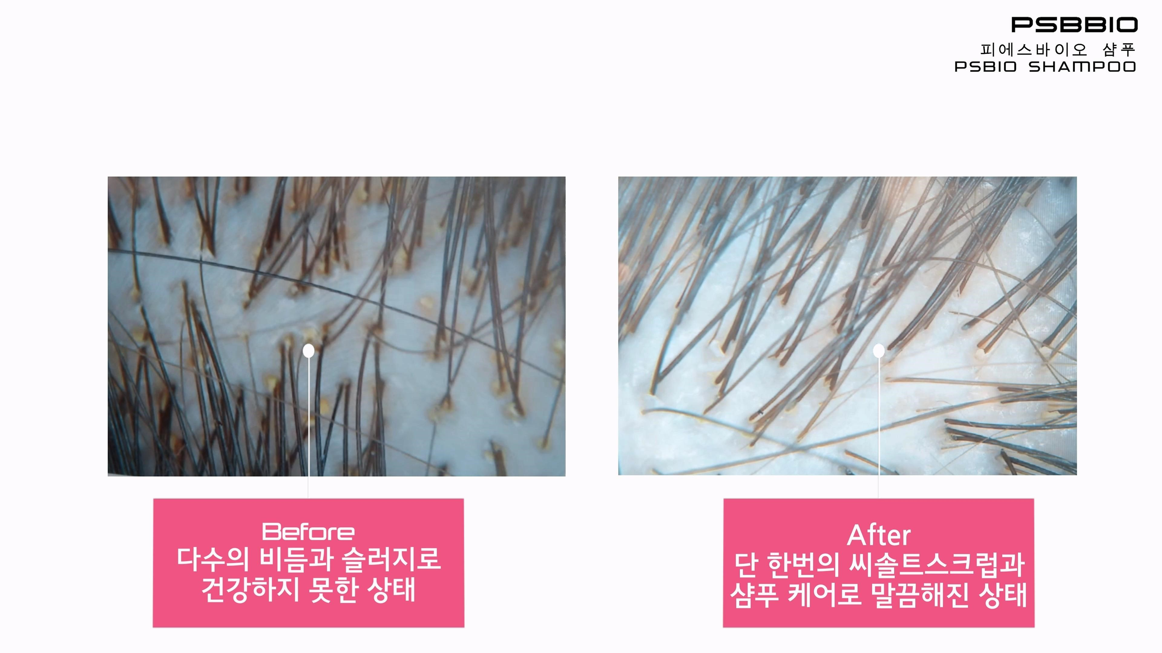

Slide 17
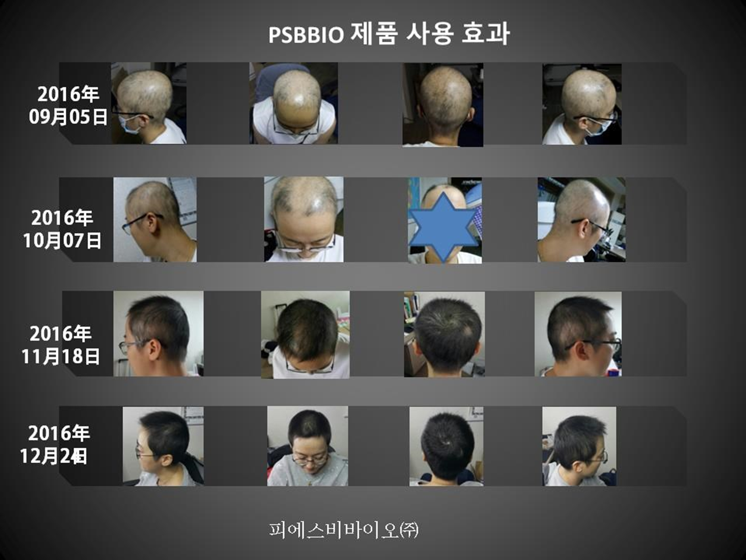

Slide 18

Được phân phối độc quyền bởi công ty cổ phần tập đoàn dược phẩm và công nghệ An Dương HN

